Slide 1
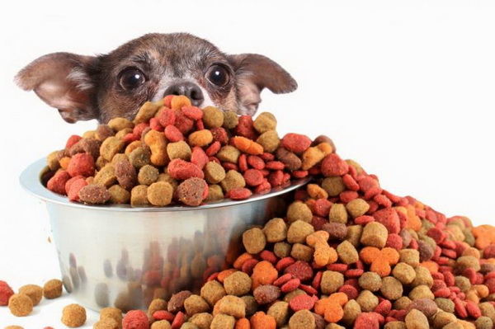
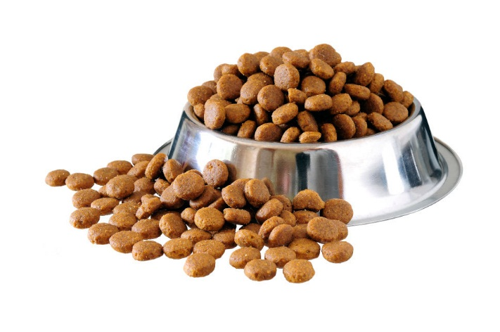
ОПЫТ ПРИМЕНЕНИЯ ДИЕТИЧЕСКИХ РАЦИОНОВ ПРИ ГАСТРОЭНТНРОПАТИЯХ У МЕЛКИХ ДОМАШНИХ ЖИВОТНЫХ
Карпенко лариса юрьевна

Slide 2
СТАТИСТИКА ЗАБОЛЕВАЕМОСТИ БОЛЕЗНЯМИ ЖКТ У СОБАК И КОШЕК В ГОРОДЕ ТЮМЕНИ (Столбова Ольга Александровна, Рачинская Юлия Андреевна. 1.Государственный аграрный университет Северного Зауралья; 2. Всероссийский научно-исследовательский институт ветеринарной энтомологии и арахнологии ) Столбова, О. А. Анализ заболеваний желудочно-кишечного тракта у собак и кошек в городе Тюмени / О. А. Столбова, Ю. А. Рачинская. — Текст : непосредственный // Молодой ученый. — 2017. — № 3 (137). — С. 278-282. — URL: https://moluch.ru/archive/137/38380/ (дата обращения: 13.09.2023).
Всего обследовано:
1309 собак и 784 кошек различных пород и возрастов
Из них с заболеваниями желудочно-кишечного тракта:
926 собак и 419 кошек. Установлено, что заболевания органов пищеварения регистрируются:
у собак в 70,8±1,05 %
у кошек 53,4±0,98 % случаев

Slide 3
Анализ встречаемости заболеваний желудочно-кишечного тракта у собак и кошек Столбова, О. А. Анализ заболеваний желудочно-кишечного тракта у собак и кошек в городе Тюмени / О. А. Столбова, Ю. А. Рачинская. — Текст : непосредственный // Молодой ученый. — 2017. — № 3 (137). — С. 278-282. — URL: https://moluch.ru/archive/137/38380/ (дата обращения: 13.09.2023).
Рис. 1. Заболевания желудочно-кишечного тракта у собак
Рис. 2. Заболевания желудочно-кишечного тракта у кошек

Slide 4
ГАТЧИНСКИЙ ККЗ

Slide 5
ГАТЧИНСКИЙ ККЗ

Slide 6
ГАТЧИНСКИЙ ККЗ

Slide 7
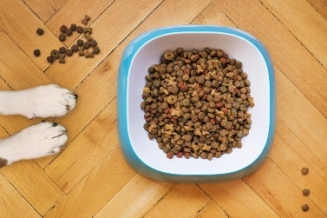
ДИЕТИЧЕСКИЕ КОРМА
Диетические корма для собак – это не прихоть владельцев и не попытка производителей расширить ассортимент. Это действительно нужные и полезные виды рационов для собак, которые обеспечивают животное с особыми потребностями полноценной пищей, способной утолить голод, и помочь в борьбе с каким-либо недугом.
Диетические корма – это специальная группа рационов, разработанная специально для животных с особыми пищевыми потребностями.
Какие же бывают ветеринарные диеты для собак? Условно все корма этого типа можно разделить на:
Лечебные корма;
Диетические корма;
Источник: https://usatiki.ru/pitanie-sobak/dieticheskoe-i-lechebnoe-kormlenie-sobak/

Slide 8
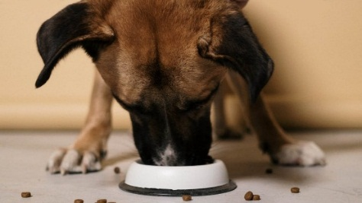
Особенности диеты Gastrointestinal
Ветеринарные диеты Gastrointestinal обеспечивают защиту пищеварительной системы и способствуют нормализации работы желудочно-кишечного тракта благодаря определенному сочетанию высокоусвояемых белков, клетчатки и пребиотиков. Высокая вкусовая привлекательность стимулирует потребление корма и способствует выздоровлению.
В отличие от обычного рациона, диетический корм должен содержать специальные компоненты, направленные на устранение возникшей проблемы. Как и обычные корма, рационы для питомцев с нарушенным пищеварением бывают сухими и влажными, но у них есть свои особенности:
Сухие. При проблемах в работе ЖКТ переваривание плотных текстур происходит сложнее, но животное продолжает нуждаться в стачивании зубов и поддержке пищевого баланса. По этой причине диетические сухие корма производят таким образом, чтобы в желудке они быстрее размягчались (гранулы делают намного меньше, состав подбирают легкоусвояемый). Такой рацион насыщают большим количеством белков, клетчатки, витаминов для улучшения пищеварительного процесса.
Влажные. Такие корма содержат большое количество воды, которая необходима животному с проблемами пищеварения. Помимо восполнения водного баланса, такой вид пищи призван насыщать организм полезными микроэлементами. Влажные корма могут состоять из диетических сортов мяса, мягких субпродуктов, включать БАДы. Выпускаются в виде паштетов и паучей (в пакетиках).

Slide 9
ГАТЧИНСКИЙ ККЗ

Slide 10
Цель исследования:
Провести оценку эффективности применения ветеринарной диеты АО «Гатчинский ККЗ» «ГАСТРОИНТЕСТИНАЛ» у собак с болезнями желудочно-кишечного тракта

Slide 11
Задачи исследования:
Блок 1.
ГОСТ Р 54453-2022
Корма для непродуктив-ных животных
Оценка органолептиче-ских свойств
Блок 2.
,
Контроль веса
Блок 3.
Биохимические исследования крови
Морфологи-ческие исследования крови
Оценка кормовой ценности
Оценка поедаемо-сти
Анализ кала
Оценка биологической ценности кормов
Оценка видимой перевари-
мости
Ислекдование микробиома толстого кишечника

Slide 12
Схема исследования
N=30 собак (возраст 3-5 лет, масса 19-23 кг, беспородные )
с заболеваниями желудочно-кишечного тракта различной этиологии
Содержание: питомник г. Санкт-Петербург
n=10
опытная группа
применялась
влажная форма и сухая форма
ветеринарной диеты «ГАСТРОИНТЕСТИНАЛ»
В течении 3 месяцев
n=10
опытная группа
применялась
сухая форма
ветеринарной диеты «ГАСТРОИНТЕСТИНАЛ»
в течении 3 месяцев
N=10
контрольная группа
рацион питомника
Отбор биообразцов 3-х кратный:
1 отбор: до применения
2 отбор: через 1 месяц применения
3 отбор: через 3 месяца примененият

Slide 13
Изучение кормовой привлекательности, поедаемости и видимой переваримости
Динамика прироста живой массы собак при применении ветеринарной диеты «ГАСТРОИНТЕСТИНАЛ» АО «ГАТЧИНСКИЙ ККЗ»
Группа | До начала эксперимента | Через 1 месяц применения | Через 3 месяца применения
Контрольная группа n=10 | 19,25±1,94 | 19,31±1,91 | 19,28±1,98
Опытная группа (сухой) n=10 | 21,58±2,39 | 21,78±1,93 | 22,21±0,94*
Опытная группа (сухой+влажный) n=10 | 22,44±4,51 | 22,95±4,66 | 23,46±1,61*
*- р≤0,05 относительно группы контроля

Slide 14
Влияние применении диеты «ГАСТРОИНТЕСТИНАЛ» АО «ГАТЧИНСКИЙ ККЗ» на переваримость корма (% животных из выборки)
Показатель | Контроль |  |  | Опыт (сухой ) |  |  | Опыт.(сух+вл)
 | До | ч/з 1 мес | ч/з 3 мес | До | ч/з 1 мес | ч/з 3 мес | До | ч/з 1 мес | ч/з 3 мес
Крахмал | 100% | 80% | 75% | 100% | 50% | 20% | 100% | 40% | 10%
Нейтральный жир | 100% | 75% | 25% | 100% | 45% | 35% | 100% | 35% | 15%
Жирные кислоты | 100% | 65% | 35% | 100% | 45% | 35% | 100% | 25% | 10%

Slide 15
Влияние ветеринарной диеты «ГАСТРОИНТЕСТИНАЛ» АО «ГАТЧИНСКИЙ ККЗ» на Концентрация электролитов в крови собак
№ | Показатель | Ед. из. | Реф. инт | Контрольная группа n=10 |  |  | Опытная группа (сухой) n=10 |  |  | Опытная группа (сухой+влажный) n=10
 |  |  |  | До | Через 1 месяц | Через 3 месяца | До | Через 1 месяц | Через 3 месяца | До | Через 1 месяц | Через 3 месяца
1 | Калий | ммоль/л | 4,3-6,2 | 4,5±1,1 | 4,55±2,2 | 4,8±1,3 | 4,3±1,1 | 4,9±1,33 | 4,5±1,3 | 4,4±1,21 | 5,5±1,1 | 5,8±1,43
2 | Фосфор | ммоль/л | 1,13-3,0 | 1,5±0,5 | 1,6±0,3 | 2,2±0,4 | 2,1±0,4 | 2,2±0,3 | 2,4±0,2 | 2,12±0,5 | 2,5±0,3 | 2,6±0,3
3 | Натрий | ммоль/л | 138-164 | 131,1±8,4 | 136,1±5,5 | 140,3±10,4 | 130,1±10,5 | 145,2±8,9 | 150,6±9,5 | 132,5±8,9 | 142,50±5,5 | 159,6±10,6
4 | Магний | ммоль/л | 0,8-1,4 | 0,9±0,05 | 1,1±0,05 | 0,9±0,05 | 0,8±0,03 | 0,9±0,02 | 1,2±0,02٭ | 0,8±0,02 | 1,1±0,03 | 1,2±0,02٭
*- р≤0,05 относительно группы контроля

Slide 16
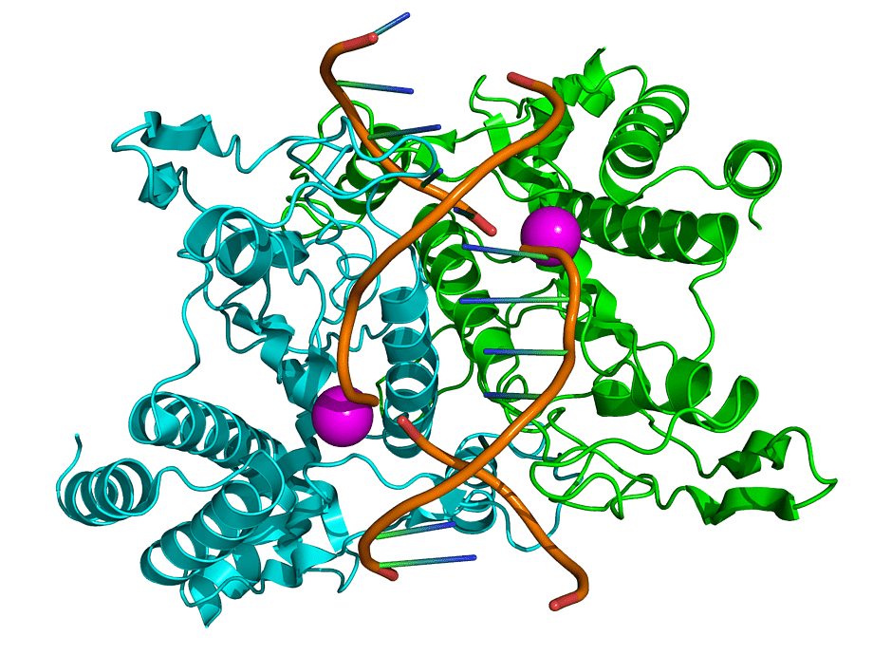
Причины повышения активности аминотрасфераз
Аланинаминотрансфераза (Алат)
Аспартатаминотрансфераза (АСаТ)
некроз клеток печени любой этиологии
острый и хронический гепатит
жировая дистрофия печени
холангит
токсическое поврежденние печени
опухоли печени
цирроз
Те же причины, связанные с повреждением печени, также
некроз и травма скелетной и сердечной мышц
инфаркт миокарда
прогрессирующая мышечная дистрофия
при приеме аскорбиновой кислоты

Slide 17
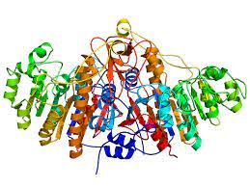
Причины повышения активности щелочной фосфатазы
рахит, остеомалация, остеодистрофия
остеосаркома
заживление костных переломов
синдром Кушинга
холангит
обтурация желчного пузыря
опухоль печени
билиарный цирроз
жировая дистрофия печени
хронический гепатит
кишечные бактериальные инфекции
язвенный колит
лактация
опухоли молочной железы и мастопатии
в период течки
простатит

Slide 18
Причины повышение активности Г Г Т П
Общие показания к определению такие же, как и ЩФ.
НО!
Для собак содержание ЩФ лучше отражает заболевания печени и желчных протоков.
Для кошек при таких же болезнях (кроме липидоза) более чувствительным является ГГТП, поэтому данный показатель чаще определяют у кошек
Закупорка желчных протоков
Холестатические состояния
При вовлечении печени в злокачественный процесс, когда без признаков желтухи ГГТП повышается в 10-15 раз
Хронический гепатит
Особенно при гепатотоксическом воздействии

Slide 19
Активность ферментов крови собак при применении диеты «ГАСТРОИНТЕСТИНАЛ» АО «ГАТЧИНСКИЙ ККЗ»
№ | Показатель | Ед. из. | Реф. инт | Контрольная группа n=10 |  |  | Опытная группа (сухой) n=10 |  |  | Опытная группа (сухой+влажный) n=10
 |  |  |  | До | Через 1 месяц | Через 3 месяца | До | Через 1 месяц | Через 3 месяца | До | Через 1 месяц | Через 3 месяца
1 | АлАТ | МЕ/л | 1,67-7,6 | 18,81±2,46 | 15,43±1,38 | 14,16±1,39 | 18,97±2,80 | 13,21±1,66 | 10,96±1,22٭ | 19,11±2,19 | 14,32±1,20 | 9,76±0,93٭
2 | АсАТ | МЕ/л | 1,60-6,70 | 18,81±1,12 | 13,03±1,05 | 12,57±1,33 | 16,02±2,65 | 10,71±1,55 | 9,85±0,84 | 16,27±2,13 | 10,87±1,46 | 8,15±1,27٭
3 | Щелочная фосфатаза | МЕ/л | 8-28 | 105,84±12,90 | 112,01±15,08 | 86,84±13,73 | 118,05±13,21 | 109,12±10,29 | 94,67±8,46 | 117,67±7,36 | 55,96±19,46 | 55,73±8,02 ٭
4 | ГГТ | МЕ/л | 2-10 | 20,1±1,42 | 21,43±1,50 | 19,45±1,33 | 22,45±3,45 | 18,45±2,45 | 12,45±3,3٭ | 24,50±2,33 | 15,45±1,99 | 10,11±2,2٭
*- р≤0,05 относительно группы контроля

Slide 20
Лейкограмма крови собак при применении диеты «ГАСТРОИНТЕСТИНАЛ» АО «ГАТЧИНСКИЙ ККЗ»
Группы | № измерения | Показатель / Единицы измерения
 |  | Лейкоциты (WBC) / 10⁹/л | Эозинофилы / % | Сегментоядерные нейтрофилы / % | Лимфоциты / %
Контроль | До начала опыта (n=10) | 11,10±3,56 | 4,33±2,65 | 70,70±7,15 | 24,50±6,85
 | Через 1 месяц (n=10) | 10,10±2,82 | 3,33±1,21 | 69,30±9,65 | 27,00±8,29
 | Через 3 месяца (n=10) | 9,66±2,33 | 3,13±1,25 | 70,70±8,25 | 25,10±7,13
Опыт (Сухой корм) | До начала опыта (n=10) | 11,10±3,66↑ | 6,60±4,33↑ | 65,30±13,33↑ | 27,40±10,93 ↓
 | Через 1 месяц (n=10) | 7,84±2,63* | 1,83±0,75* | 59,60±7,14* | 38,30±7,50*
 | Через 3 месяца (n=10) | 7,27±1,73**↓ | 1,40±0,55**↓ | 59,40±6,22** | 39,40±6,87**↑
Опыт (Сух. + влаж. корм) | До начала опыта (n=10) | 10,21±3,02↑ | 6,20±3,61↑ | 61,70±4,52↑ | 30,70±4,95
 | Через 1 месяц (n=10) | 8,02±2,63* | 1,57±0,79* | 57,50±5,64* | 40,70±5,91*
 | Через 3 месяца (n=10) | 7,56±1,69**↓ | 1,50±0,55** ↓ | 54,90±8,25**↓ | 43,40±9,09** ↑
Референтные значения |  | 8,5-10,5 | 3-9 | 49-71 | 21-40

Slide 21
Результаты морфологических показателей крови собак при применении диеты «ГАСТРОИНТЕСТИНАЛ» АО «ГАТЧИНСКИЙ ККЗ»
Группы | № измерения | Показатели / Единицы измерения
 |  | Эритроциты (RBC) / 10¹²/л | Гемоглобин (HGB) / г/л | Цветной показатель | Гематокрит (HCT) / %
Контроль | До начала опыта (n=10) | 6,85±0,84 | 175,50±7,69 | 1,55±0,14 | 53,11±2,29
 | Через 1 месяц (n=10) | 7,15±0,71 | 165,20±18,67 | 1,39±0,10 | 50,05±5,56
 | Через 3 месяца (n=10) | 7,29±0,65 | 164,30±16,67 | 1,35±0,06 | 49,77±4,98
Опыт (Сухой корм) | До начала опыта (n=10) | 6,99±1,06 | 175,60±5,48 | 1,53±0,18 | 53,14±1,63
 | Через 1 месяц (n=10) | 6,04±0,91* | 151,10±11,16* | 1,52±0,13* | 45,83±3,35*
 | Через 3 месяца (n=10) | 6,04±0,69** | 151,20±7,48** | 1,52±0,14** | 45,86±2,24**
Опыт (Сух. + влаж. корм) | До начала опыта (n=10) | 6,80±1,70 | 175,10±10,59 | 1,61±0,31 | 52,99±3,15
 | Через 1 месяц (n=10) | 5,64±1,06* | 134,50±10,17* | 1,46±0,21* | 40,90±3,00*
 | Через 3 месяца (n=10) | 5,80±1,00** | 137,70±8,29** | 1,45±0,18** | 41,85±2,47**
Референтные значения |  | 5,2-6,5 | 110-170 | 0,85-1,15 | 37,3 - 61,7

Slide 22
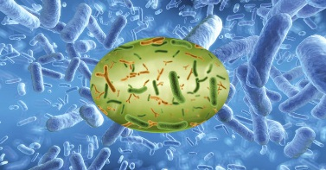
Параметры оценки микробиома кишечника
1. Bifidobacterium spp. (Бифидобактерии)
2. Lactobacillus spp. (Лактобактерии)
3. E.coli с нормальной ферментативной активностью
4. E.coli со слабо выраженными ферментативными свойствами
5. E.coli лактозонегативные
6. E.coli гемолитические
7. Enterococcus spp. (Энтерококки)
8. Proteus spp. (Микробы рода Протея)
9. Klebsiella spp. (Клебсиелла)
10. Enterobacter spp. (Энтеробактер)
11. Staphylococcus aureus (Стафилококк золотистый)
12. S.epidermidis (Стафилококк эпидермальный)
13. S.saprophyticus (Стафилококк сапрофитный)
14. Грибы рода Candida
15. Неферментирующие грамотрицательные бактерии
16. Clostridium spp. (Клостридии)
17. Clostridium difficile
18. Pseudomonas spp. (Синегнойная палочка)

Slide 23
Микробиом (нормальная микробиота) собак при применении диеты «ГАСТРОИНТЕСТИНАЛ» АО «ГАТЧИНСКИЙ ККЗ» (% из выборки относительно референтных значений) ( ниже референтных значений)
Показатель | Норма | Контроль |  |  | Опыт (сухой ) |  |  | Опыт.(сух+вл)
 |  | До | ч/з 1 мес | ч/з 3 мес | До | ч/з 1 мес | ч/з 3 мес | До | ч/з 1 мес | ч/з 3 мес
Bifidobacterium spp. (Бифидобактерии) | 10^{*9 -}10^{*10} | ↓ у 10 % | ↓ у 15 % | ↓ у 15 % | ↓ у 10 % | ↓ у 10 % | ↓ у 10 % | ↓ у 10 % | Норма у 100% | Норма у 100%
Lactobacillus spp. (Лактобактерии) | 10^{*7 -}10^{*8} | ↓ у 20% | ↓ у 15% | ↓ у 20% | ↓ у 20% | ↓ у 10% | ↓ у 10% | ↓ у 20% | Норма у 100% | Норма у 100%
E.coli с нормальной ферментативной активностью | 10^{*7 -}10^{*8} | ↓ у 65% | ↓ у 75% | ↓ у 85 % | ↓ у 54% | ↓ у 45% | ↓ У 35% | ↓ у 55 % | Норма у 100% | Норма у 100%

Slide 24
Микробиом (условно-патогенная микробиота) собак при применении диеты «ГАСТРОИНТЕСТИНАЛ» АО «ГАТЧИНСКИЙ ККЗ» (% из выборки относительно референтных значений) (была обнаружена !!!)
Показатель | Норма | Контроль |  |  | Опыт (сухой ) |  |  | Опыт.(сух+вл)
 |  | До | ч/з 1 мес | ч/з 3 мес | До | ч/з 1 мес | ч/з 3 мес | До | ч/з 1 мес | ч/з 3 мес
E.coli гемолитические, | Не обнаружено | + у 20% | + у 12 % | + у 16 % | + У 18% | - | - | + у 17% | - | -
Грибы рода Candida | Не более 10^{*4} |  | ↑ у 20% | ↑ у 25% | - | - | - | - | - | -
Clostridium difficile | Не более 10^{*5} | + у 15% | + у 7 % | + у 10 % | + у 10 % | - | - | + у 10 % | - | -

Slide 25
Оценка органолептических показателей кала собак при применении диеты «ГАСТРОИНТЕСТИНАЛ» АО «ГАТЧИНСКИЙ ККЗ» (соотношение в %)
Показатель |  | Контроль |  |  | Опыт (сухой ) |  |  | Опыт.(сух+вл)
 |  | До | ч/з 1 мес | ч/з 3 мес | До | ч/з 1 мес | ч/з 3 мес | До | ч/з 1 мес | ч/з 3 мес
Консис- тенция | Магкая | - | - | 20% | - | 15% | 75% | - | 65% | 100%
 | Кашицеобразная | 40 % | 50% | 70% | 45% | 60% | 25% | 50% | 35% | -
 | водянистый | 60 % | 50% | 10% | 55% | 25% | - | 50% | - | -
Форма | Оформленная | - | - | 10% | - | 30% | 75% | - | 70 % | 100%
 | Полуоформленная | 30% | 35% | 40% | 25% | 70% | 25% | 30% | 30% | -
 | Неоформленная | 70% | 65% | 50% | 75% | - | - | 70% | - | -
Запах | Резкий кисло-гнилостн | 80% | 70% | 50% | 85% | 30% |  | 75% | - | -
 | Кисло-гнилост. | 20% | 30% | 30% | 15% | 30% | 30% | 25% | 40% | -
 | спецефический | - | - | 20% | - | 40% | 70% | - | 60% | 100%

Slide 29
БЛАГОДАРНОСТЬ
Никитиной Кире Анатольевне –руководителю Благотворительного фонда «Помощь бездомным собакам»

Slide 30
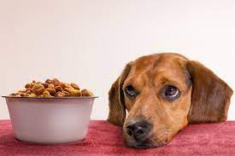
БЛАГОДАРЮ ЗА ВНИМАНИЕ

